Slide 1
Schule №1250
Fjodor Iwanowitsch Tjuttschew in Deutschland
Forschungsprojekt von den Schülern der 9. Klasse:
Blinowa Olga, Surajewa Anastasija,
Mokrousowa Maria, Kortukow Ewgenij,
Sasonowa Margarita,Perschina Anna
Die Lehrerin: Miljaewa Elena

Slide 2
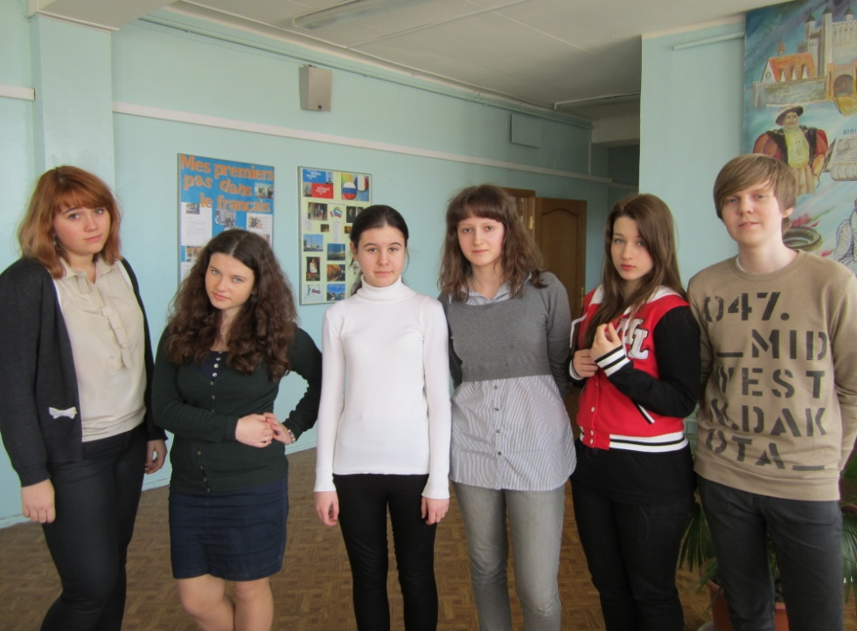
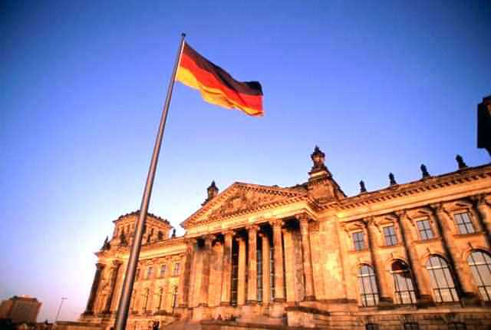
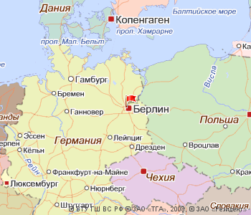
Blinowa Olga, Surajewa Anastasija,
Mokrousowa Maria, Sasonowa Margarita
Kortukow Ewgenij , Perschina Anna

Slide 3
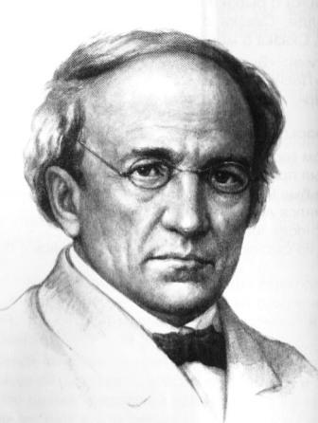
Das Thema “Deutsche in Russland und Russe in Deutschland” finden wir sehr interessant und spannend

Slide 4
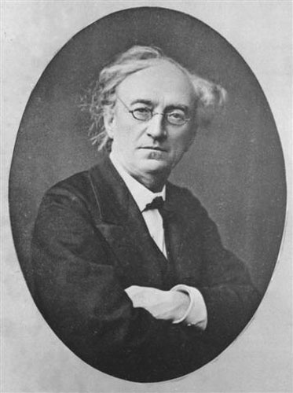
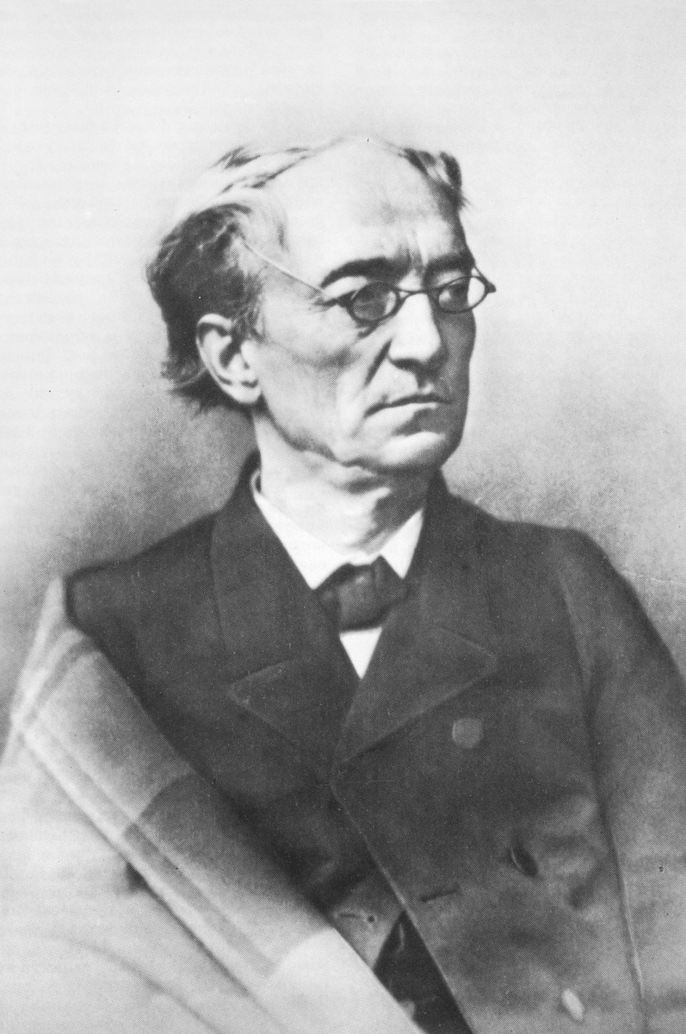
Fjodor Tjuttschew - ein berühmter Dichter, einer der bedeutendsten Vertreter der russischen Poesie.

Slide 5
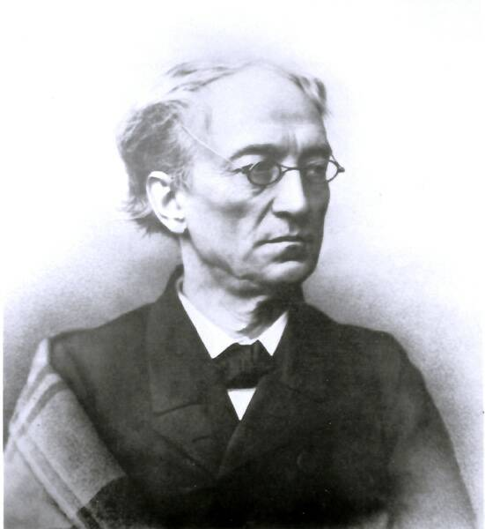
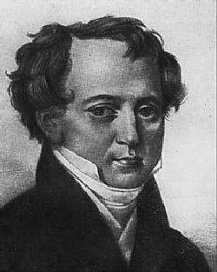
Alle kennen diese Zeilen: "Ich liebe das Gewitter am Anfang Mai…", " Der Winter zürnt nicht grundlos… ","Wir können nicht vorhersagen, wie unsere Worte erklingen…", und, natürlich, :
"Der Geist kann Russland nicht verstehen,
Gemeinsamen Maßstab kann nicht gemessen werden:
Sie hat sich etwas ganz Besonderes,
An Russland kann man nur glauben. "

Slide 6
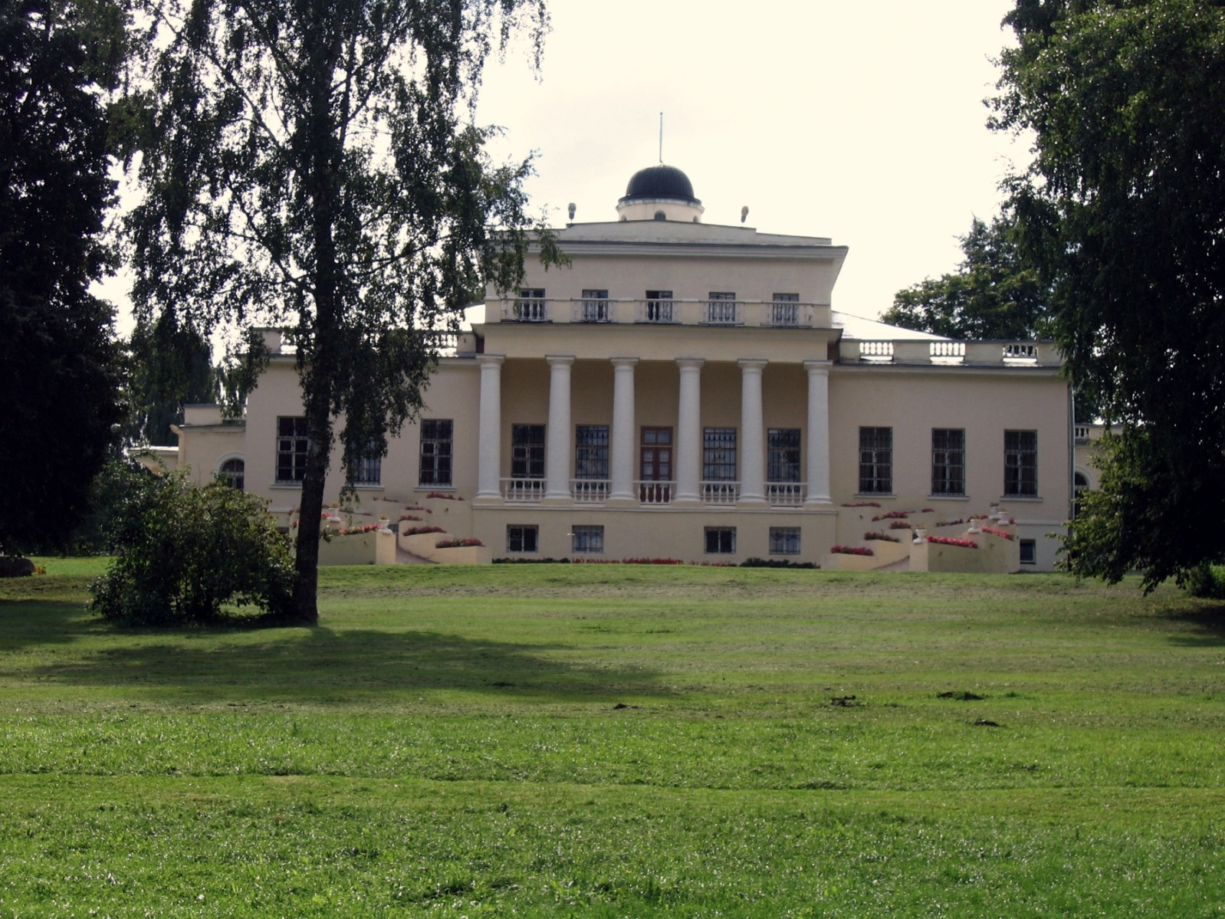
Fjodor Tjuttschew wurde am 23. November 1803 im Dorf Ovstug im Orjol Gebiet, in einer aristokratischen adligen Familie geboren

Slide 7
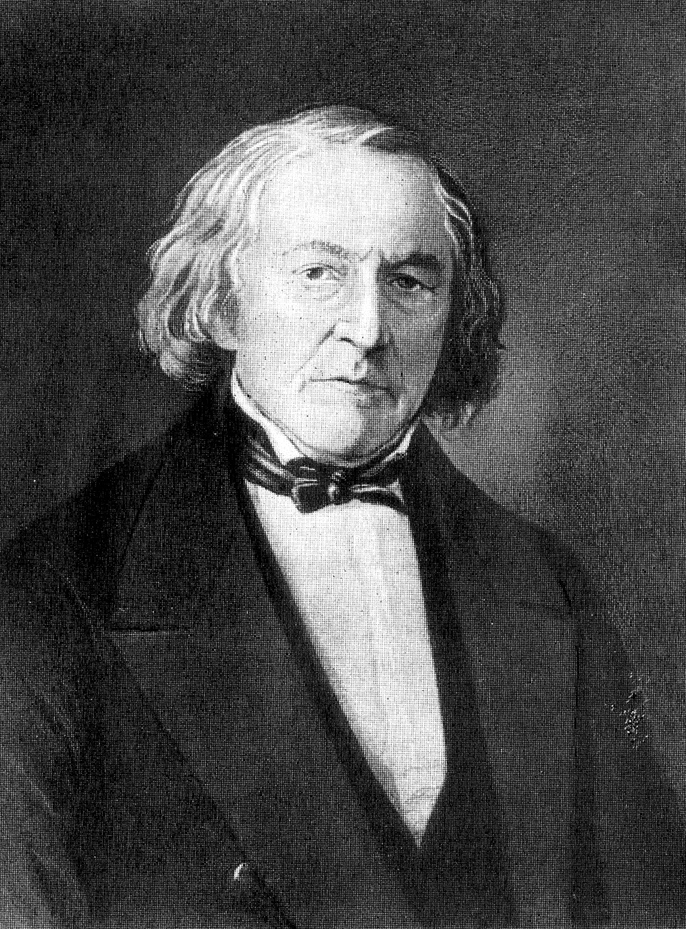
Als Tjuttchew zehn Jahre alt war, wurde sein Lehrer S.E.Raich und er machte einen großen Einfluss auf die geistige und moralische Entwicklung seines Schülers .

Slide 8
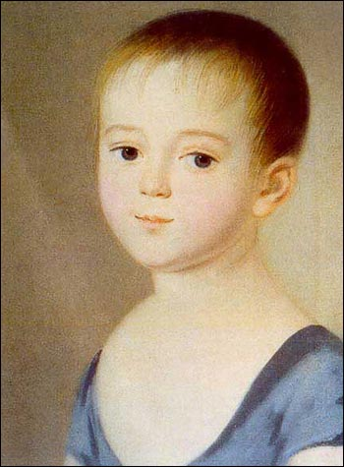
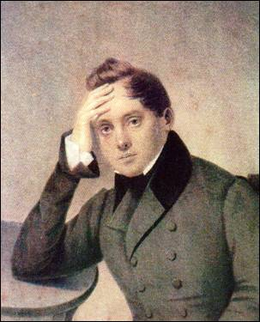
In seiner Jugend begann Tjuttchew Gedichte zu schreiben, und probierte sich in der poetischen Übersetzung.
Das Werk des 14-jährigen Dolmetschers wurde veröffentlicht.

Slide 9
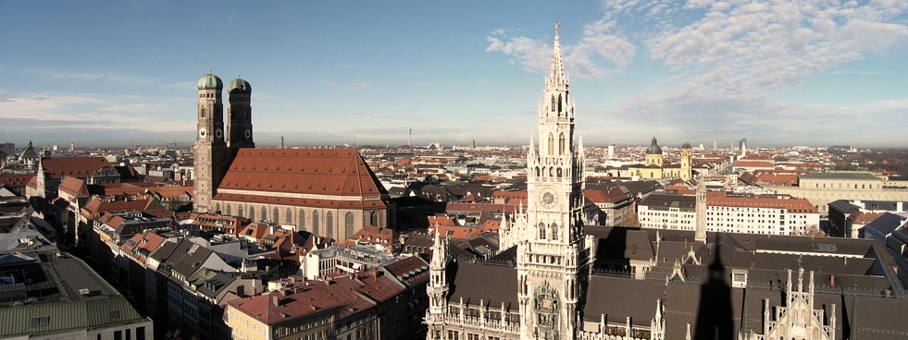
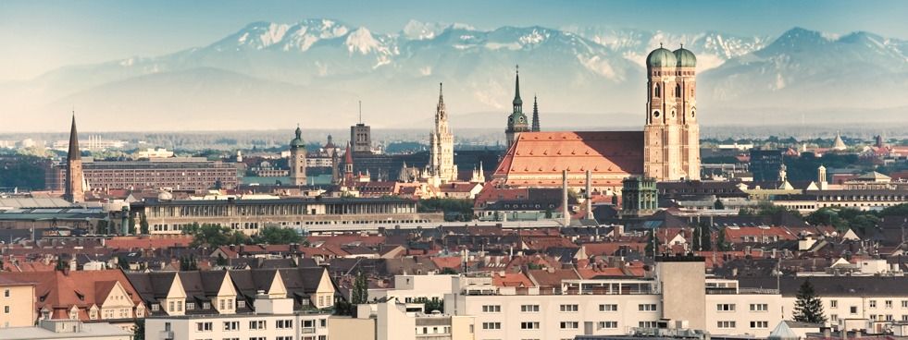
Im Ausland lebte Tjuttschew insgesamt 22 Jahre lang.

Slide 10
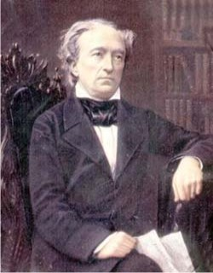
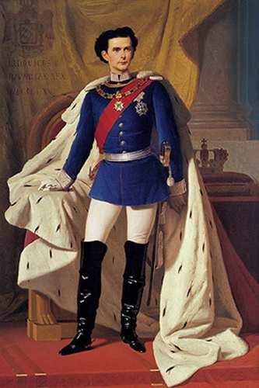
Tjuttschew arbeitete in der offiziellen russischen diplomatischen Mission in München. Das Leben in einem lebendigen kulturellen Zentrum hatte einen riesigen Einfluss auf seine geistige Welt.
Tjuttschew lebte größtenteils während der Regierungszeit König Ludwigs I. in München.

Slide 11
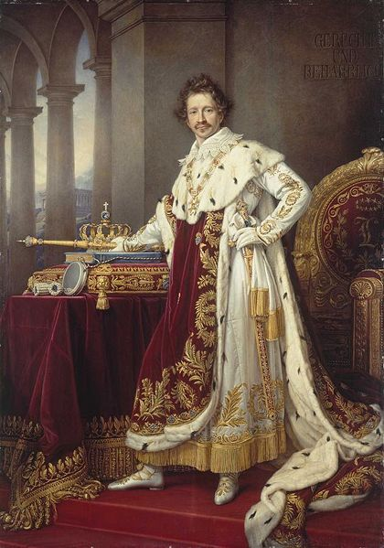
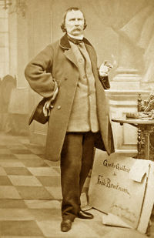
Ludwig I Wilhelm von Kaulbach(Maler)

Slide 12
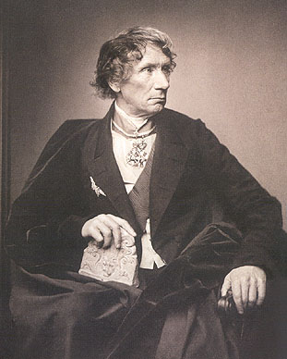
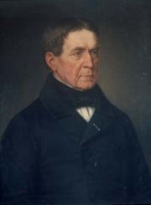
Leo von Klenze(Arch.)
Franz Xaver von Baader

Slide 13
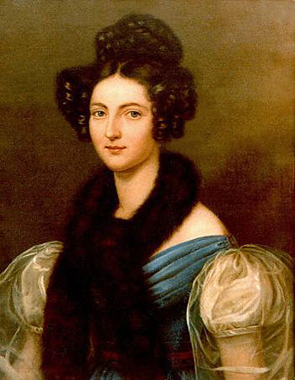
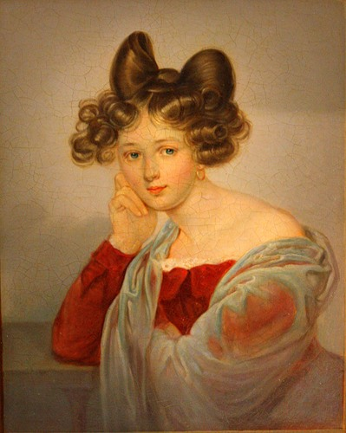
Im Jahre 1826 heiratete Tjuttschew eine bayerische Aristokratin, Gräfin Botmer und ihr Salon wurde ein Zentrum des geistigen Lebens.

Slide 14
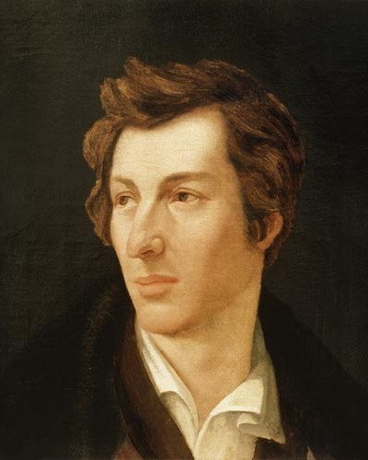
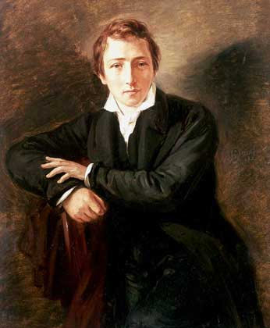
Groβe Rolle spielte im Leben von Tjutschew seine Freundschaft mit H. Heine, der im November 1827 nach München kam. Tyuttchew übersetzte ins Russische viele Gedichte des deutschen Dichters.

Slide 15
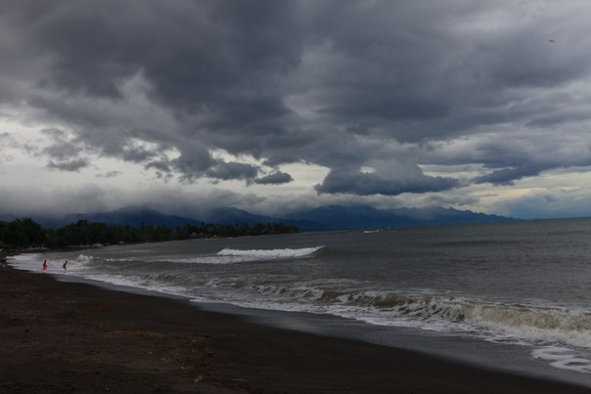
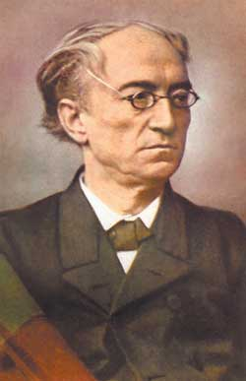
Heinrich Heine
«Ein Fichtenbaum steht einsam»
Ein Fichtenbaum steht einsam Im Norden auf kahler Höh'; Ihn schläfert; mit weißer Decke Umhüllen ihn Eis und Schnee.
Er träumt von einer Palme, Die, fern im Morgenland, Einsam und schweigend trauert Auf brennender Felsenwand.
Перевод Тютчева:
На севере мрачном, на дикой скале Кедр одинокий под снегом белеет, И сладко заснул он в инистой мгле, И сон его вьюга лелеет.
Про юную пальму все снится ему, Что в дальных пределах Востока, Под пламенным небом, на знойном холму Стоит и цветет, одинока...

Slide 16
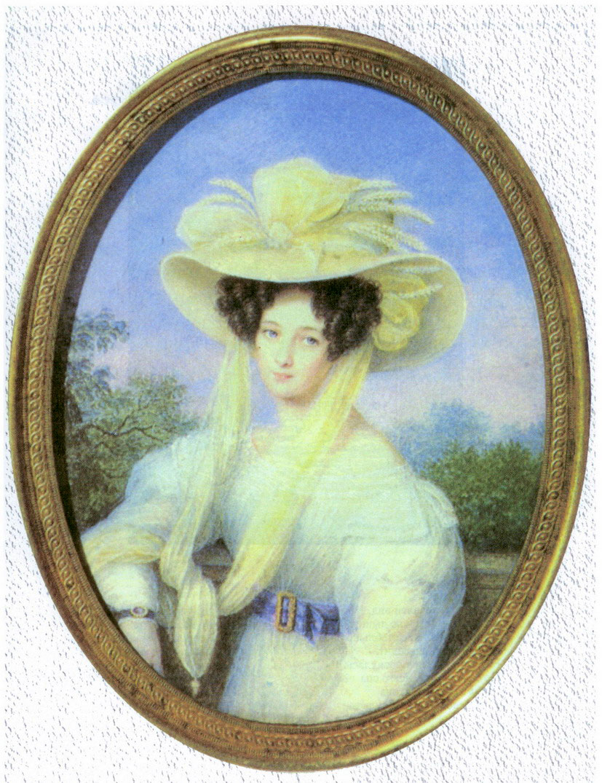
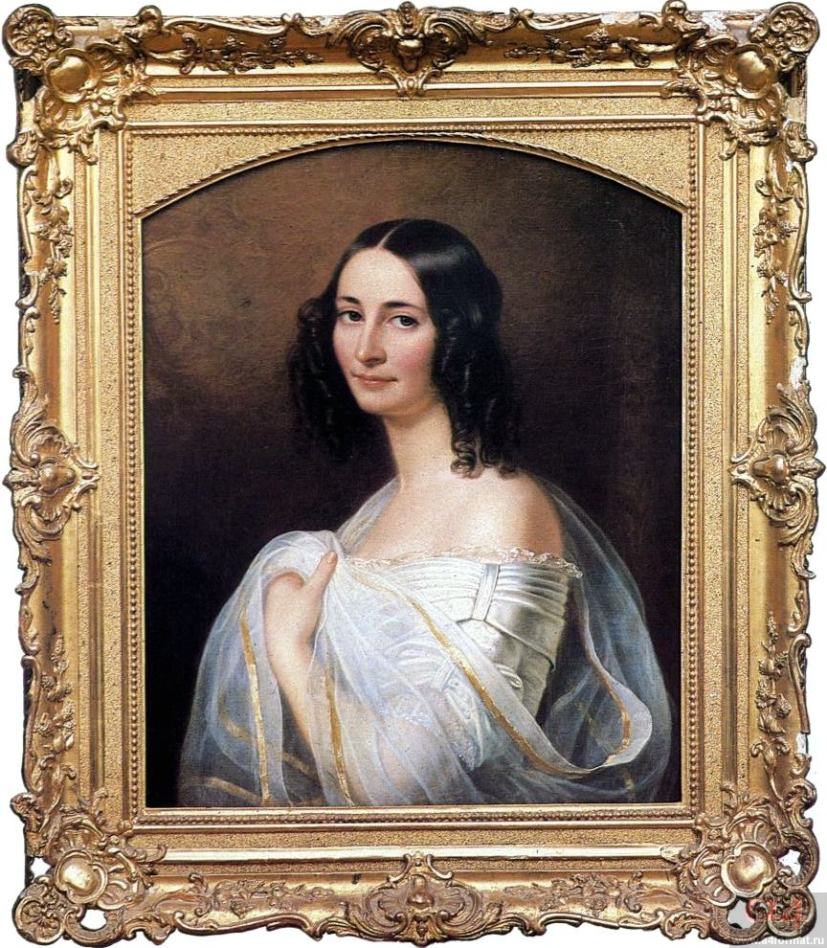
Im Jahr 1839 heiratete Tjuttchew ( zweite Ehe) an Baroness Derngeym .Seine zweite Frau (wie das erste) wusste kein Wort auf Russisch, und erst später lernte sie die Muttersprache ihres Mannes, um seine Arbeit zu verstehen.

Slide 17
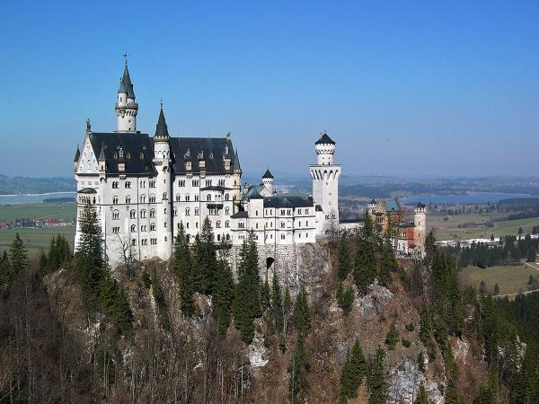
1829-1830 veröffentlichte Tjuttchew mehrere ausgezeichnete Gedichte:
«Maigewitter» , «Der Winter zürnt nicht grundlos..» .
Beide Gedichte wurden in Bayern geschrieben. Und das Gewitter am Anfang Mai – Bayerische Gewitter und der Winter - Bayerische Winter ...

Slide 18
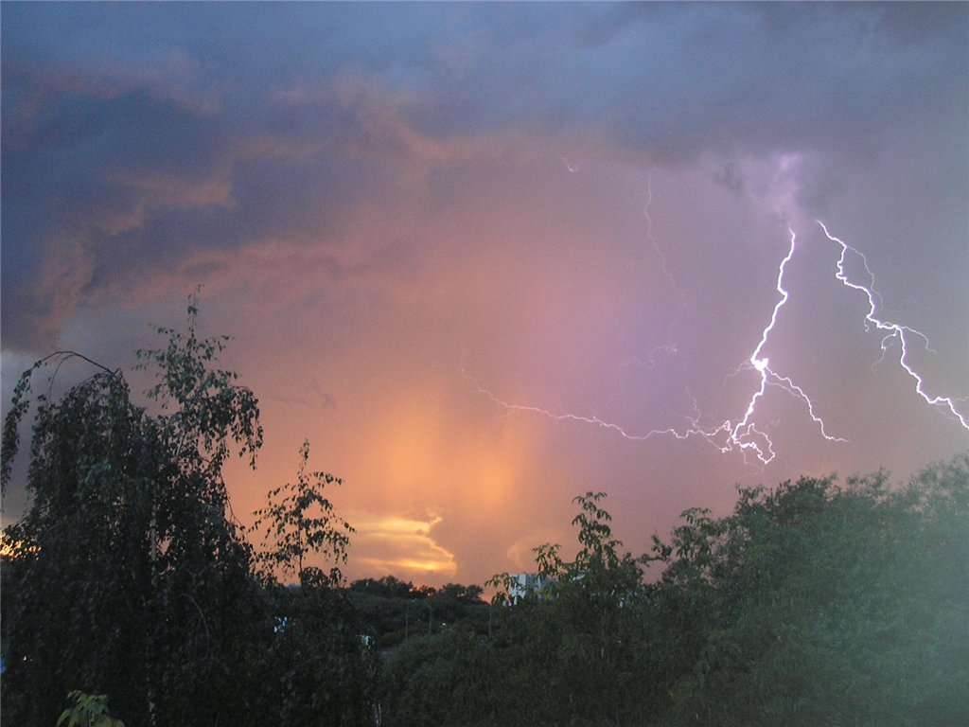
Maigewitter
Wie lieb' ich dich, o Maigewitter, Wenn durch den blauen Wolkenspalt Wie scherzend unter Blitzgezitter Der erste Lenzesdonner hallt!
Das ist ein Rollen, Knattern, Splittern! Nun spritzt der Regen, Staub fliegt auf; Der Gräser Regenperlen zittern Und goldig flirrt die Sonne drauf.
Vom Berge schnellt der Bach hernieder, Es singt der grünbelaubte Hain, Und Bachsturz, Hainlaub, Vogellieder, Sie stimmen in den Donner ein ...
Hat Hebe in dem Göttersaale, Nachdem sie Jovis Aar getränkt, Die donnerschäumend volle Schale Mutwillig erdenwärts gesenkt.

Slide 19
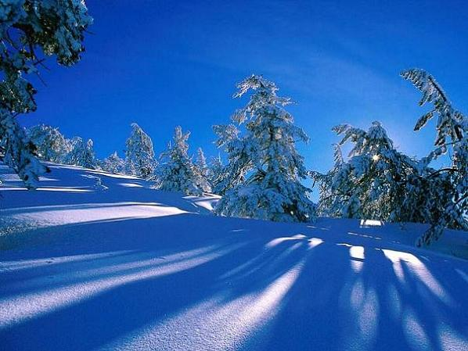
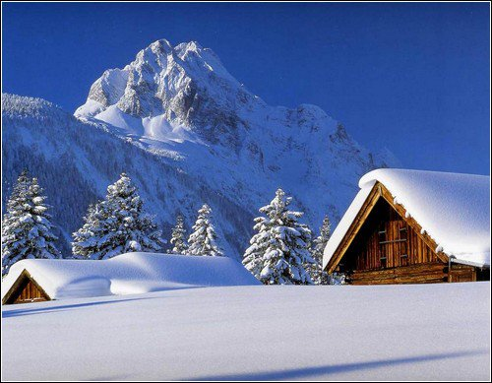
Der Winter zürnt nicht grundlos,
Denn seine Zeit ist aus -
Der Frühling klopft ans Fenster,
Treibt ihn zum Hof hinaus.
Nun dringt nach langem Schweigen
Das Leben neu hervor -
Die ersten Lerchen steigen
Zum Himmelszelt empor.
Der Winter schilt den Frühling
Und lässt sein Treiben nicht.
Der Frühling jubelt lauter
Und höhnt ihm ins Gesicht.
Den Schnee rafft eine Hexe,
Vor hellem Zorn halb blind,
Und fliehend hinterlässt sie
Ein wunderschönes Kind ...
Der Frühling wusch im Schnee sich,
Und purpurn wurde er,
Kennt, seinem Feind zum Trotze,
Fast keinen Kummer mehr.

Slide 20
Silentium
Schweig und verbirg im Herzen tief,
Was darin fühlte, träumte, schlief.
Lass es dort auf- und untergehn,
Wie Sterne nachts in Himmelshöhen
Stumm ziehn die Bahn, wie Gott es will:
Du freu dich ihrer - und schweig still.
Wie schwer spricht doch ein Herz von sich!
Und spricht’s: Wie schwer versteht man dich!
Zur Lüge wird, was du gedacht,
Hast du in Worte es gebracht.
Wer aus der Quelle trinken will,
Rühr’ sie nicht auf - er schweige still!
Du leb in deinem Innern nur,
Das weit ist wie die Allnatur,
Des dunkler Zauber dich beglückt,
Wenn Tageslärm ihn nicht erschrickt.
Hör, was dein Innres sagen will:
Lausch seinem Sang - und schweige still.
Молчи, скрывайся и таи И чувства и мечты свои - Пускай в душевной глубине Встают и заходят оне Безмолвно, как звезды в ночи, - Любуйся ими - и молчи.
Как сердцу высказать себя? Другому как понять тебя? Поймет ли он, чем ты живешь? Мысль изреченная есть ложь. Взрывая, возмутишь ключи, - Питайся ими - и молчи.
Лишь жить в себе самом умей - Есть целый мир в душе твоей Таинственно-волшебных дум; Их оглушит наружный шум, Дневные разгонят лучи, - Внимай их пенью и молчи!..

Slide 21
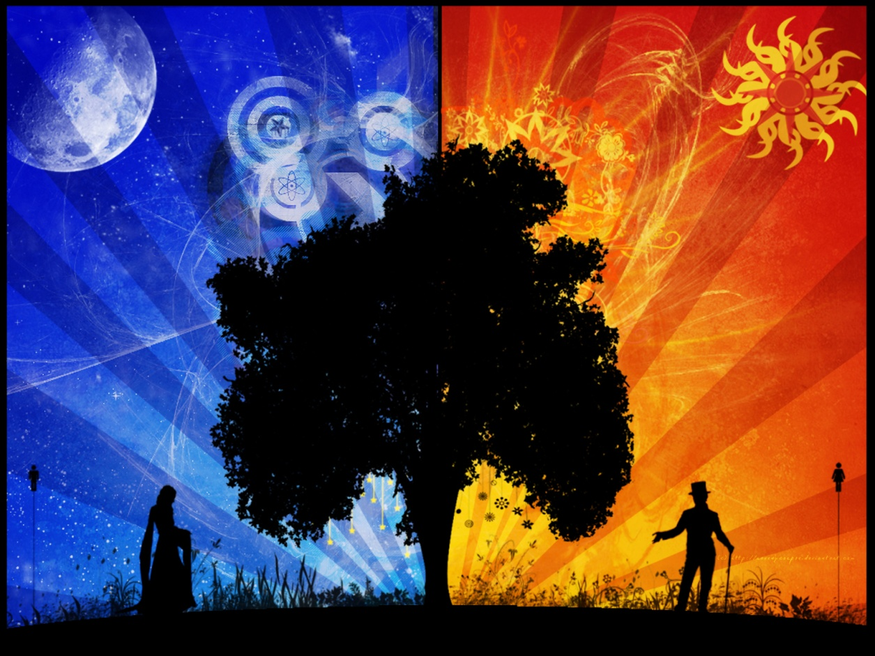
Fedor liebte die Nacht und war Sänger der Nacht. Die Metapher von Nacht und Tag zieht sich durch alle Werke.
Oh, die Sonne glühende Kugel
Mit der Spitze seines Landes Hang,
Und einen ruhigen Abend Feuer
Die Welle des Meeres verschlungen.

Slide 22
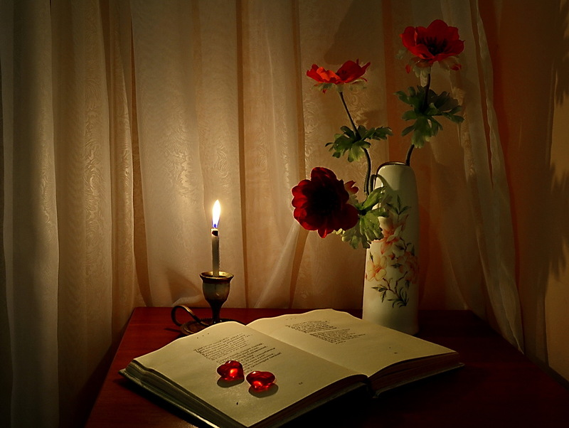
Ein tiefes und leidenschaftliches Gefühl füllt Tjuttschews Gedichte über Liebe.
Ich sah Sie – und mein Herz gedachte
Versunkener Vergangenheit.
Ich sah Sie, und in mir erwachte.
Die längst entschwunde goldne Zeit…

Slide 23
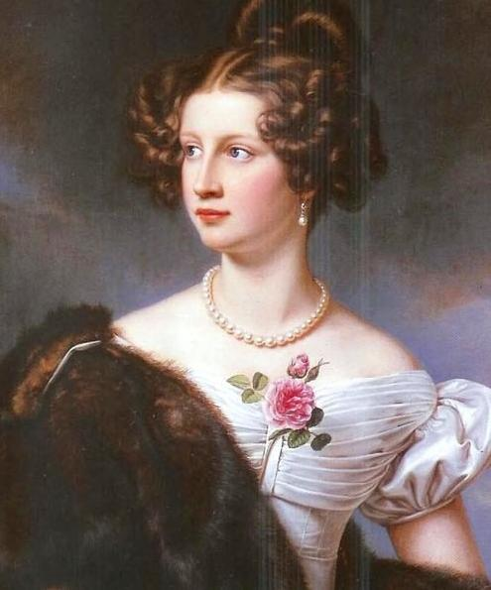
Tjuttschews Gedicht “Ich sah Sie” wurde Amalia Lerhenfeld (Krüdener )gewidmet.

Slide 24
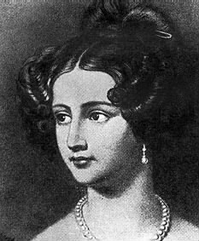
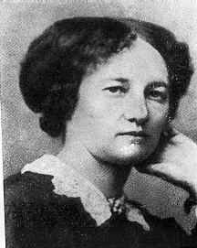
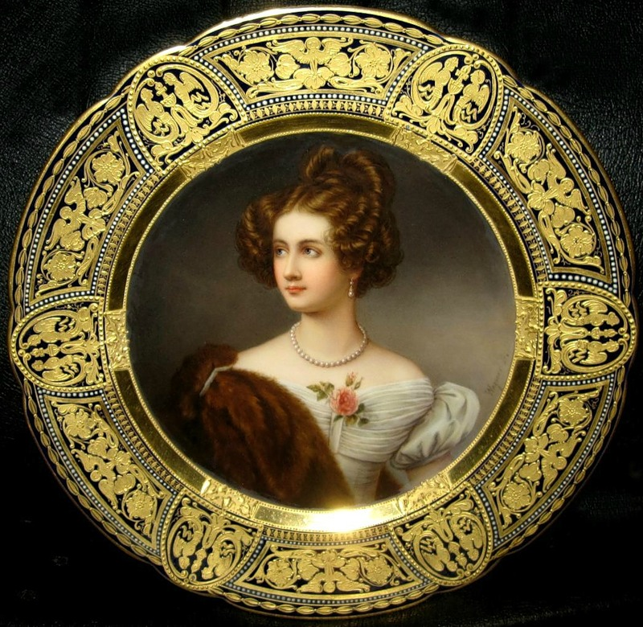
Amalia Krüdener

Slide 25
Ich sah Sie – und mein Herz gedachte
Versunkener Vergangenheit.
Ich sah Sie, und in mir erwachte.
Die längst entschwunde goldne Zeit…
Ein Tag im Spätherbst, eine Stunde,
Vielleicht ist’s nur ein Augenblick,
Da rührt’s uns an wie Frühjahrskunde,
Da weht’s uns an wie Lenzes Gluck;
So, als ich ihre Zuge schaute,
Kam unsere Jugend wieder nah,
Gefühle – süße, längst vertraute,
Doch halb vergesse – waren da …
Wie viele Jahre sind vergangen,
Seit wir zum letzten Mal uns sah’n!
Ich schau Sie, wie vom Traum umfangen,
Da fangt’s in mir zu klingen an …
Das ist mehr als Erinnerungen:
Das Leben selbst ist neu Erwacht,
Neu hat Ihr Zauber mich bezwungen,
Neu spurt mein Herzt der Liebe Macht.
Я встретил вас и всё былое
В отжившем сердце ожило,
Я вспомнил время золотое
И сердцу стало так тепло
Как поздней осенью порою
Бывает день, бывает час
Когда повеет вдруг весною
И что-то встрепенётся в Вас.
Так, весь обвеян дуновеньем
Тех лет душевной полноты,
С давно забытым упоеньем
Смотрю на милые черты…
Как после вековой разлуки
Гляжу на вас, как бы во сне,
И вот слышнее стали звуки
Не умолкавшие во мне…
Тут не одно воспоминанье,
Тут жизнь заговорила вновь
И тоже в Вас очарованье,
И та ж в душе моей любовь.

